Slide 1

ИНВЕСТИЦИОННЫЙ ПАСПОРТ ОСИНСКОГО МУНИЦИПАЛЬНОГО РАЙОНА
Notes:
Оригинальные шаблоны для презентаций: https://presentation-creation.ru/powerpoint-templates.html
Бесплатно и без регистрации.

Slide 2
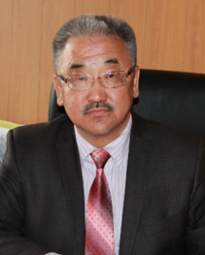
Уважаемые предприниматели и инвесторы!
Рад приветствовать Вас от имени жителей Осинского муниципального округа на страницах информационного проекта «Инвестиционный паспорт Осинского муниципального района».
Инвестиционный паспорт Осинского района включает в себя информацию, дающую представление о социально-экономическом положении, инвестиционной деятельности, и возможность ознакомиться со справочным материалом. Привлечение инвестиций –одно из приоритетных направлений деятельности района. На территории района приоритетными направлениями вложений инвестиций считаются такие сферы как: развитие сельскохозяйственных отраслей, использование свободных производственных площадок для создания высокотехнологических и высокоэффективных производств, развитие туризма.
Мы открыты для плодотворного сотрудничества и готовы совместно реализовывать на нашей территории перспективные идеи и проекты.
С уважением и пожеланиями взаимовыгодного сотрудничества
Мэр Осинского муниципального района В.М. Мантыков

Slide 3
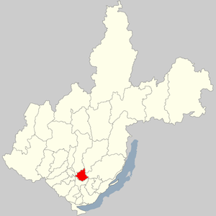

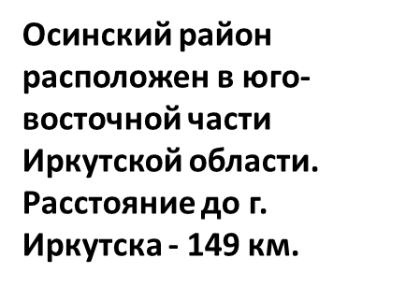
Географическое положение
Численность населения Осинского района -20,8 тыс. чел.
Плотность населения -4,73 чел/кв.км
Площадь-4,4 тыс.кв.км
В состав района входит 12 сельских поселений
37 Населенных пунктов
Административный центр-с.Оса

Slide 4
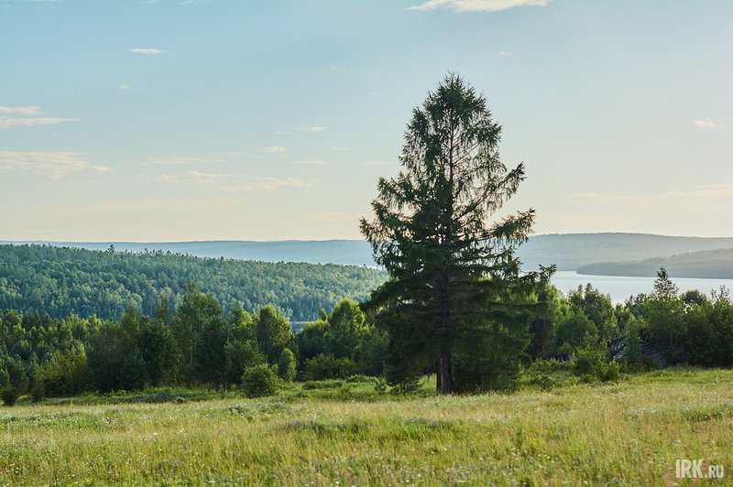
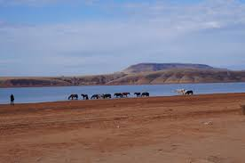
Климатические условия
Район расположен в пределах Иркутско -Черемховского агроклиматического округа.
Климат резко континентальный с суровой продолжительной, но сухой зимой и сравнительно теплым летом.
Продолжительность зимнего периода 180 дней
Максимальная температура воздуха + 36 градусов
Минимальная температура воздуха -45 градусов

Slide 5
Историческая справка
1644 год
1822 год
1944 год
1962 год
1975 год
Осинский острог был основан атаманом Василием Колесниковым
население Осинской долины входило в состав Идинской степной Думы, образованной в соответствии с реформой системы управления сибирскими инородцами, проведенной в жизнь, генерал – губернатором Сибири реформатором Михаилом Сперанским
по указу Президиума Верховного Совета РСФСР из состава Боханского района выделился Осинский район
Осинский район был упразднён и влился в Боханский
Выделился из состава Боханского района.Датой образования района считается 5 ноября 1975 года, является самым молодым в Усть-Ордынском Бурятском округе,

Slide 6

Органы местного самоуправления
Структура органов местного самоуправления
Инвестиционный проект
Инвестиционный совет
Инвестиционный управляющий
Отдел по управлению муниципальным имуществом
Муниципальные образования
Мэр Осинского муниципального района
Исполнительно-распорядительный орган- администрация Осинского муниципального района
Представительный орган- Дума Осинского муниципального образования
Адрес: 669200,Иркутская область, с.Оса, ул.Свердлова, 59.
Электронная почта: osaadm@mail.ru

Slide 7

Демографическая характеристика
Численность населения Осинского района на 01.01.2023- 20,8 тыс.чел
Всего трудовых ресурсов-14,7 тыс. чел.
9,2 тыс. чел.
Занятые в экономике
0,6 тыс.чел.
Учащиеся 16 лет и старше
4,9 тыс.чел.
Не занятые в экономике
Уровень безработицы-0,5%

Slide 8

СОЦИАЛЬНАЯ СФЕРА
Образование
12 дошкольных образовательных учреждений
2 учреждения дополнительного образования
1 детский лагерь «Дружба»
16 общеобразовательных учреждения
ДЮСШ
ДДТ
300 детей
3864 человека обучаются в общеобразовательных учреждениях
1281 обучается в дошкольных учреждениях
871 воспитанников
1072 учащихся

Slide 9




Указ президента РФ от 07 мая 2012 года № 597 «О мероприятиях по реализации государственной социальной политики»
Педагоги общего образования
- 46509,34 руб. ( 108,3% к 2021 году)
Педагогические работники дошкольного образования - 39975,23 руб. ( 104,5% к 2021 году)
Педагогические работники дополнительного образования – 47524 руб.( 113% к 2021 году)
«Успех каждого ребенка»
«Современная школа»
«Цифровая образовательная среда»

Slide 10

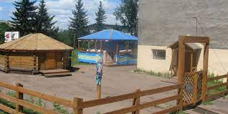
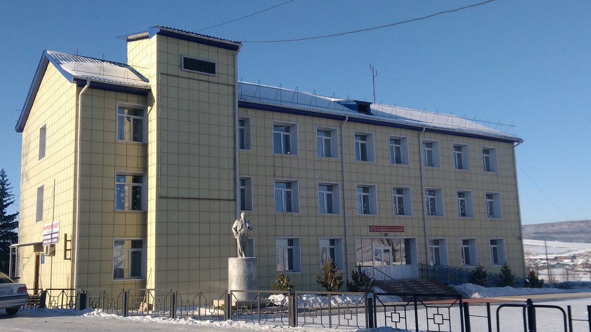
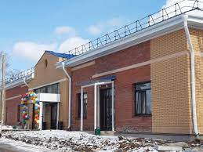
Социальная сфера
КУЛЬТУРА
1 районный музей
1 районная библиотека
1 Школа искусств
14 культурно-досуговых центра
Основной фонд хранения – 1213 ед.
Библиотечный фонд 170728 ед. книг
народных самодеятельных коллективов - 14
культурно-досуговых формирований - 191

Slide 11
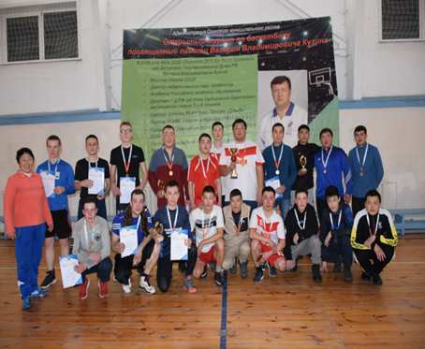
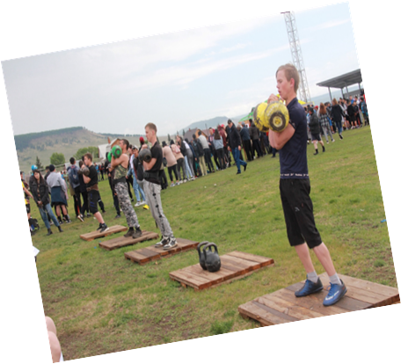

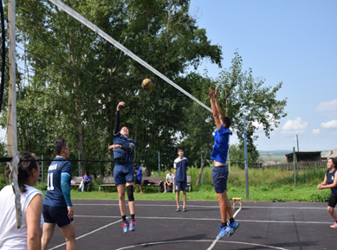
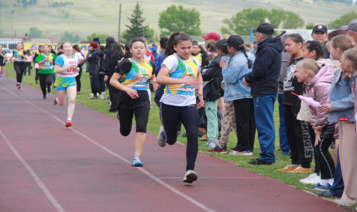
Социальная сфера
Физическая культура и спорт
Проведено 48 мероприятий . Приняло участие 7117 чел.

Slide 12


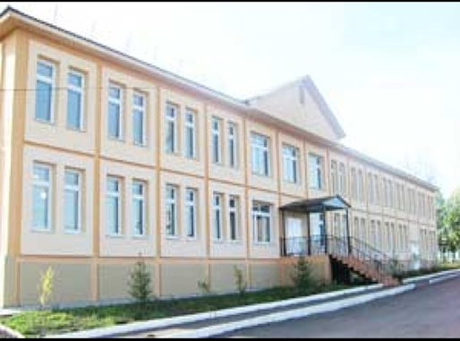


Социальная сфера
здравоохранение
Участковая больница
ФАПы-19
Врачебная амбулатория-3
Скорая медицинская помощь
Поликлиника взрослая
Детское поликлиническое отделение
ОГБУЗ «ОСИНСКАЯ РБ»

Slide 13



Производственно-экономический потенциал
МАЛЫЙ БИЗНЕС
163-Субъектов малого предпринимательства
Объем отгруженной продукции субъектами МСП – 1075,08 млн.руб
Действует Совет по поддержке среднего и малого предпринимательства
Доля занятых на малых предприятиях-5,2%
Среднесписочная численность работающих на малых предприятиях-2686 человек
Консультационная
Имущественная
информационная

Slide 14

Производственно-экономический потенциал
СЕЛЬСКОЕ ХОЗЯЙСТВО
Сельскохозяйственное производство
6 с/х организаций
7 кооперативов
131 КФХ
6366 ЛПХ

Slide 15

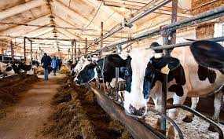
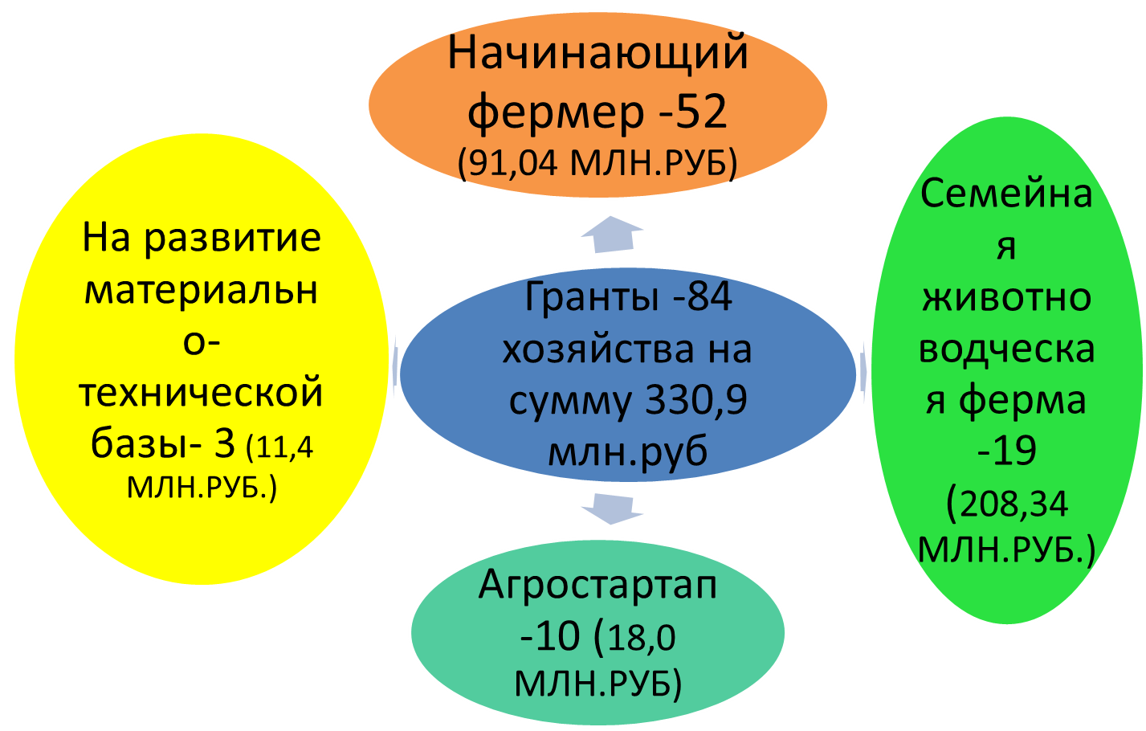

Производственно-экономический потенциал

Slide 16



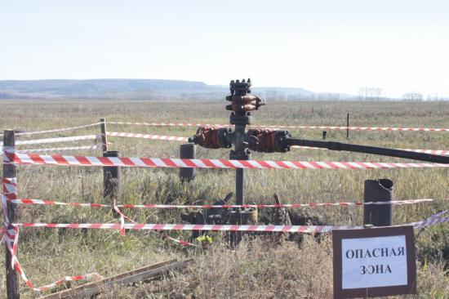
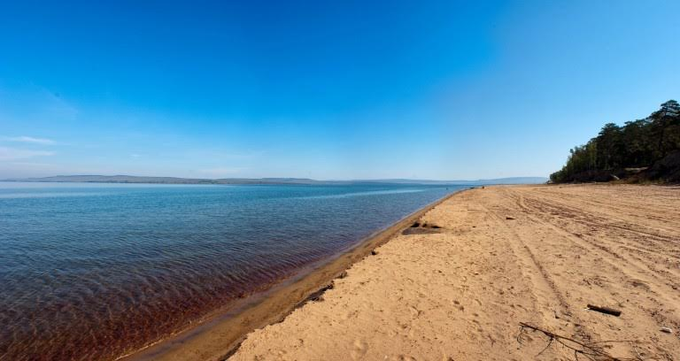
Преимущества территории
Поддержка инвестиционных проектов
Наличие свободных площадок для реализации свободных площадок
Низкая стоимость электроэнергии
Причины инвестировать в Осинский район
Туристско-рекреационный материал
Обеспеченность природно-сырьевыми ресурсами

Slide 17


Финансовый потенциал
2088,7 млн.руб.
1933,1 млн.руб.
155,7 млн.руб.
0,1 млн. руб
Доходы всего
Налоговые доходы
Безвозмездные поступления
Неналоговые доходы

Slide 18

Стратегия развития
Стратегическая цель до 2030 года- создание условий для повышения качества и уровня жизни населения Осинского района, за счет формирования комфортных условий для жизни и экономической деятельности
Наращивание экономического потенциала и повышение уровня инвестиционной привлекательности Осинского района
Повышение уровня и качество жизни населения территории Осинского района и накопление и сохранение человеческого потенциала
Эффективное муниципальное управление
Стратегические задачи
Инструменты реализации
Прогноз социально-экономического развития
План мероприятий по реализации стратегии
Бюджетный прогноз
Муниципальные программы

Slide 19
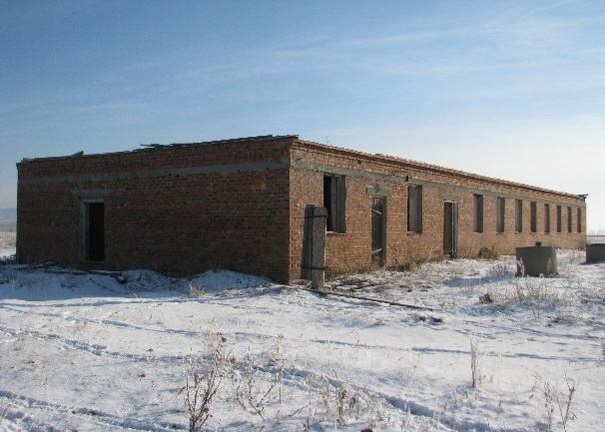
Инвестиционная площадка № 1
МО «Усть-Алтан» (здание под сыродельный цех)
№ п/п | Характеристика | Свободная площадка
1 | Расположение | Иркутская область, Осинский район, с. Усть-Алтан, ул. Байкальская
2 | Удаленность | 1.От областного центра 173 км 2.От центра муниципального образования 28 км 3.От жилой зоны 0,5 км 4.От региональной трассы 2 км
3 | Наличие подъездных путей | 1.Авто (имеется) 2.Ж/д (нет)
4 | Характеристика территории площадки | 1.Площадь – 490 кв.м. 2.Ограждение – нет 3.Строение – частично разрушено
5 | Правовой статус площадки | 1.Вид собственности – бесхозяйное
6 | Характеристика инфраструктуры | 1.Теплоснабжение – нет 2.Водоснабжение – нет 3.Электроснабжение – подключение возможно 4.Связь - сотовая
Контактная информация:
Муниципальное образование «Усть-Алтан», тел. 8 (39539)96-1-83
Контактное лицо: Олзоева Аграфена Львовна

Slide 20
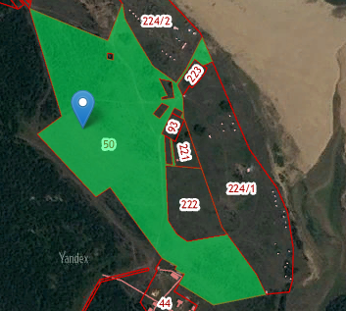
Инвестиционная площадка № 2
МО «Усть-Алтан» (берег Братского водохранилища)
№ п/п | Характеристика | Свободная площадка
1 | Расположение | Иркутская область, Осинский район, 1400 м северо-восточнее с. Рассвет
2 | Удаленность | 1.От областного центра 197,4 км 2.От центра муниципального образования 42,4 км 3.От жилой зоны 1,4 км 4.От региональной трассы 2,4 км
3 | Наличие подъездных путей | 1.Авто (имеется) 2.Ж/д (нет)
4 | Характеристика территории площадки | 1.Площадь – 20,8 га 2.Ограждение – нет 3.Строение – отсутствуют
5 | Правовой статус площадки | 1.Вид собственности – муниципальная 2.Обременение –ФЗ от 25 июня 2002 года № 73-ФЗ «Об объектах культурного наследия (памятниках истории и культуры) народов Российской Федерации» 3. Категория земель - Земли сельскохозяйственного назначения
6 | Характеристика инфраструктуры | 1.Теплоснабжение – нет 2.Водоснабжение – нет 3.Электроснабжение – подключение возможно 4.Связь - сотовая
Контактная информация:
Муниципальное образование «Усть-Алтан», тел. 8 (39539)96-1-83
Контактное лицо: Олзоева Аграфена Львовна

Slide 21
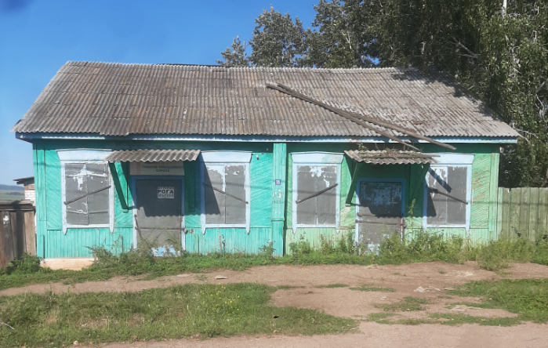
Инвестиционная площадка № 3
МО «Ирхидей» (здание магазина)
№ п/п | Характеристика | Свободная площадка
1 | Расположение | Иркутская область, Осинский район, с. Ирхидей, ул. Ленина, д. 11А
2 | Удаленность | 1.От областного центра 158 км 2.От центра муниципального образования 6 км 3.От жилой зоны 18 м 4.От региональной трассы 1,5 км
3 | Наличие подъездных путей | 1.Авто (имеется) 2.Ж/д (нет)
4 | Характеристика территории площадки | 1.Площадь – 109,9 кв.м. 2.Ограждение – нет
5 | Правовой статус площадки | 1.Вид собственности – муниципальная 2.Обременение – нет
6 | Характеристика инфраструктуры | 1.Теплоснабжение – нет 2.Водоснабжение – нет 3.Электроснабжение – подключено 4.Связь - сотовая
Контактная информация:
Муниципальное образование «Ирхидей»,
тел. 8 (39539)99-4-44
Контактное лицо: Халбаев Вячеслав Анатольевич

Slide 22
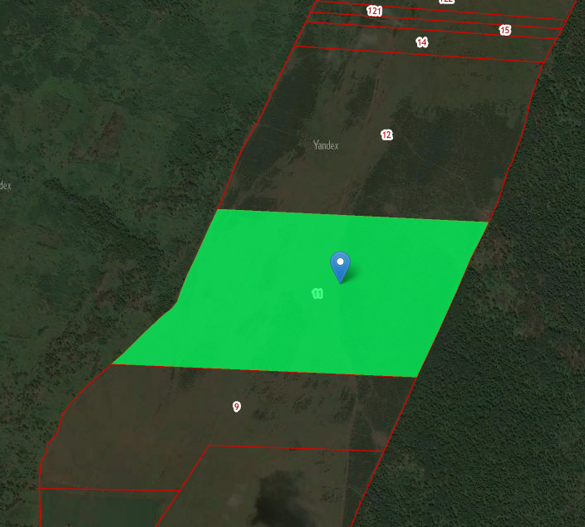
Инвестиционная площадка № 4
МО «Унгин»
№ п/п | Характеристика | Свободная площадка
1 | Расположение | Иркутская область, Осинский район, с. Унгин
2 | Удаленность | 1.От областного центра 213 км 2.От центра муниципального образования 67 км 3.От жилой зоны 9 км 4.От региональной трассы 2,2 км
3 | Наличие подъездных путей | 1.Авто (имеется) 2.Ж/д (нет)
4 | Характеристика территории площадки | 1.Площадь – 510,99 га 2.Ограждение – нет
5 | Правовой статус площадки | 1.Вид собственности –нет 2.Обременение – использование в с/х целях 3.Категория земель – земли с/х назначения
6 | Характеристика инфраструктуры | 1.Теплоснабжение – нет 2.Водоснабжение – нет 3.Электроснабжение – нет 4.Связь - сотовая
Контактная информация:
Муниципальное образование «Унгин»,
тел. 8 (39539)98-5-49
Контактное лицо: Марактаев Антон Александрович

Slide 23
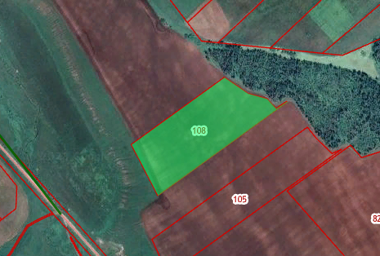
Инвестиционная площадка № 5
МО «Бурят-Янгуты»
№ п/п | Характеристика | Свободная площадка
1 | Расположение | Иркутская область, Осинский район, с. Бурят-Янгуты
2 | Удаленность | 1.От областного центра 134 км 2.От центра муниципального образования 18,7 км 3.От жилой зоны 5 км 4.От региональной трассы 338 м
3 | Наличие подъездных путей | 1.Авто (имеется) 2.Ж/д (нет)
4 | Характеристика территории площадки | 1.Площадь – 92,0 га 2.Ограждение – нет
5 | Правовой статус площадки | 1.Вид собственности – муниципальная 2.Обременение – нет
6 | Характеристика инфраструктуры | 1.Теплоснабжение – нет 2.Водоснабжение – нет 3.Электроснабжение – нет 4.Связь - сотовая
Контактная информация:
Муниципальное образование «Бурят-Янгуты», тел. 8 (39539)92-0-78
Контактное лицо: Чобанян Баграт Меружанович

Slide 24
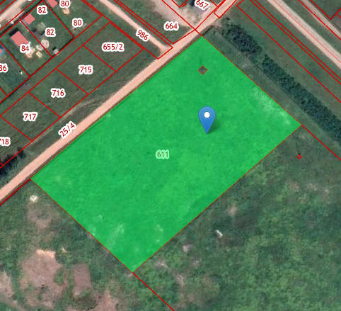
Инвестиционная площадка № 6
МО «Оса»
№ п/п | Характеристика | Свободная площадка
1 | Расположение | Иркутская обл., Осинский р-н, 180 метров юго-западнее с.Оса, падь «Мороза»- участок №1
2 | Удаленность | 1.От областного центра 148 км 2.От центра муниципального образования 3 км 3.От жилой зоны 26 м 4.От региональной трассы 80 м
3 | Наличие подъездных путей | 1.Авто (имеется) 2.Ж/д (нет)
4 | Характеристика территории площадки | 1.Площадь – 3,8 га 2.Ограждение – нет
5 | Правовой статус площадки | 1.Вид собственности – муниципальная 2.Обременение – нет 3.Категория – земли с/х назначения
6 | Характеристика инфраструктуры | 1.Теплоснабжение – нет 2.Водоснабжение – нет 3.Электроснабжение – нет 4.Связь - сотовая
Контактная информация:
Муниципальное образование «Оса»,
тел. 8 (39539)31-2-67
Контактное лицо: Макименко Владислав Викторович

Slide 25
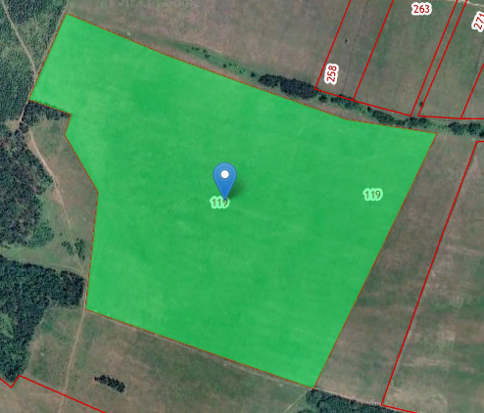
Инвестиционная площадка № 7
МО «Русские Янгуты»
№ п/п | Характеристика | Свободная площадка
1 | Расположение | Иркутская область, Осинский район, с. Русские Янгуты
2 | Удаленность | 1.От областного центра 139 км 2.От центра муниципального образования 13 км 3.От жилой зоны 3 км 4.От региональной трассы 80 м
3 | Наличие подъездных путей | 1.Авто (имеется) 2.Ж/д (нет)
4 | Характеристика территории площадки | 1.Площадь – 72,2 га 2.Ограждение – нет
5 | Правовой статус площадки | 1.Вид собственности – муниципальная 2.Обременение – нет 3.Категория – земли с/х назначения
6 | Характеристика инфраструктуры | 1.Теплоснабжение – нет 2.Водоснабжение – нет 3.Электроснабжение – нет 4.Связь - сотовая
Контактная информация:
Муниципальное образование «Русские Янгуты»,
тел. 8 (39539)93-3-37
Контактное лицо: Филатова Татьяна Викторовна

Slide 26
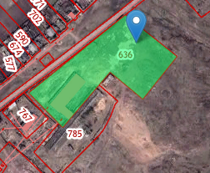
Инвестиционная площадка № 8
МО «Майск» (Территория производственной базы)
№ п/п | Характеристика | Свободная площадка
1 | Расположение | Иркутская область, Осинский район, с. Майск, ул. Гаражная, 29
2 | Удаленность | 1.От областного центра 154 км 2.От центра муниципального образования 8 км 3.От жилой зоны 35 м 4.От региональной трассы 577 м
3 | Наличие подъездных путей | 1.Авто (имеется) 2.Ж/д (нет)
4 | Характеристика территории площадки | 1.Площадь – 2 га 2.Ограждение – нет 3.Строения – полуразрушенные
5 | Правовой статус площадки | 1.Вид собственности – муниципальная 2.Обременение – нет 3.Категория – земли населенных пунктов
6 | Характеристика инфраструктуры | 1.Теплоснабжение – нет 2.Водоснабжение – нет 3.Электроснабжение – возможно подключение 4.Связь - сотовая
Контактная информация:
Муниципальное образование «Майск»,
тел. 8 (39539)93-3-37
Контактное лицо: Воронов Сергей Александрович

Slide 27
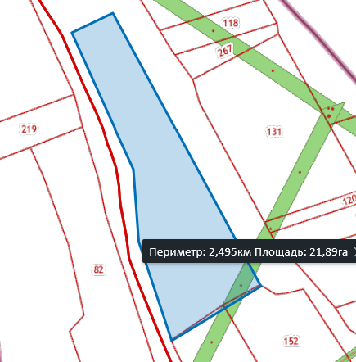
Инвестиционная площадка № 9
МО «Обуса»
№ п/п | Характеристика | Свободная площадка
1 | Расположение | Иркутская область, Осинский район, с. Обуса, местность «Содогон»
2 | Удаленность | 1.От областного центра 198 км 2.От центра муниципального образования 52 км 3.От жилой зоны 602 м 4.От региональной трассы 488 м
3 | Наличие подъездных путей | 1.Авто (имеется) 2.Ж/д (нет)
4 | Характеристика территории площадки | 1.Площадь – 21 га 2.Ограждение – нет
5 | Правовой статус площадки | 1.Вид собственности – государственная неразграниченная 2.Обременение – нет 3.Категория – земли с/х назначения
6 | Характеристика инфраструктуры | 1.Теплоснабжение – нет 2.Водоснабжение – нет 3.Электроснабжение – возможно подключение 4.Связь - сотовая
Контактная информация:
Муниципальное образование «Обуса»,
тел. 8 (39539)95-4-05
Контактное лицо: Ербатков Павел Степанович

Slide 28
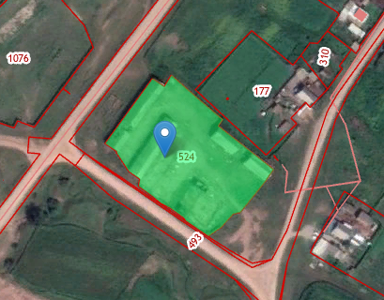
Инвестиционная площадка № 10
МО «Каха-Онгойское»
№ п/п | Характеристика | Свободная площадка
1 | Расположение | Иркутская область, Осинский район, с. Хокта, ул. Складская, 1
2 | Удаленность | 1.От областного центра 165 км 2.От центра муниципального образования 17 км 3.От жилой зоны 5 м 4.От региональной трассы 30 м
3 | Наличие подъездных путей | 1.Авто (имеется) 2.Ж/д (нет)
4 | Характеристика территории площадки | 1.Площадь – 0,816 га 2.Ограждение – есть 3.Строение - есть
5 | Правовой статус площадки | 1.Вид собственности – муниципальная 2.Обременение – нет 3.Категория – земли населенных пунктов
6 | Характеристика инфраструктуры | 1.Теплоснабжение – нет 2.Водоснабжение – нет 3.Электроснабжение – возможно подключение 4.Связь - сотовая
Контактная информация:
Муниципальное образование «Каха-Онгойское»,
тел. 8 (39539)93-5-24
Контактное лицо: Александров Алексей Эдуардович

Slide 29
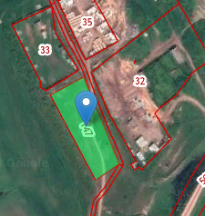
Инвестиционная площадка № 11
МО «Каха-Онгойское» для производственной деятельности
№ п/п | Характеристика | Свободная площадка
1 | Расположение | Иркутская область, Осинский район, д. Табатай, уч. 12
2 | Удаленность | 1.От областного центра 166 км 2.От центра муниципального образования 18 км 3.От жилой зоны 510 м 4.От региональной трассы 450 м
3 | Наличие подъездных путей | 1.Авто (имеется) 2.Ж/д (нет)
4 | Характеристика территории площадки | 1.Площадь – 0,759 га 2.Ограждение – есть 3.Строение - есть
5 | Правовой статус площадки | 1.Вид собственности – муниципальная 2.Обременение – нет 3.Категория – земли населенных пунктов
6 | Характеристика инфраструктуры | 1.Теплоснабжение – нет 2.Водоснабжение – нет 3.Электроснабжение – возможно подключение 4.Связь - сотовая
Контактная информация:
Муниципальное образование «Каха-Онгойское»,
тел. 8 (39539)93-5-24
Контактное лицо: Александров Алексей Эдуардович

Slide 30
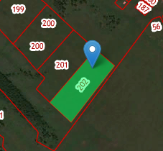
Инвестиционная площадка № 12
МО «Бильчир»
№ п/п | Характеристика | Свободная площадка
1 | Расположение | Иркутская область, Осинский район, п. Жданово, местность «Бада Ялга 8»
2 | Удаленность | 1.От областного центра 169 км 2.От центра муниципального образования 21 км 3.От жилой зоны 300 м 4.От региональной трассы 3,8 км
3 | Наличие подъездных путей | 1.Авто (имеется) 2.Ж/д (нет)
4 | Характеристика территории площадки | 1.Площадь – 3 га 2.Ограждение – нет
5 | Правовой статус площадки | 1.Вид собственности – муниципальная 2.Обременение – нет 3.Категория – земли населенных пунктов
6 | Характеристика инфраструктуры | 1.Теплоснабжение – нет 2.Водоснабжение – нет 3.Электроснабжение – возможно подключение 4.Связь - сотовая
Контактная информация:
Муниципальное образование «Бильчир»,
тел. 8 (39539)93-3-37
Контактное лицо: Хартанов Вячеслав Александрович

Slide 31
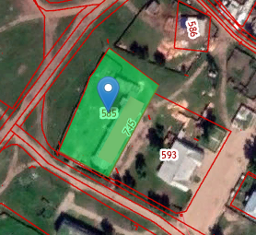
Инвестиционная площадка № 13
МО «п. Приморский» для объектов торгового назначения и общественного питания
№ п/п | Характеристика | Свободная площадка
1 | Расположение | Иркутская область, Осинский район, п. Приморский, ул. Октябрьская д.17
2 | Удаленность | 1.От областного центра 177 км 2.От центра муниципального образования 24 км 3.От жилой зоны 61 м 4.От региональной трассы 1,3 км
3 | Наличие подъездных путей | 1.Авто (имеется) 2.Ж/д (нет)
4 | Характеристика территории площадки | 1.Площадь – 0,395 га 2.Ограждение – нет 3.Строение - есть
5 | Правовой статус площадки | 1.Вид собственности – муниципальная 2.Обременение – нет 3.Категория – земли населенных пунктов
6 | Характеристика инфраструктуры | 1.Теплоснабжение – нет 2.Водоснабжение – нет 3.Электроснабжение – возможно подключение 4.Связь - сотовая
Контактная информация:
Муниципальное образование «п. Приморский»,
тел. 8 (39539)90-1-40
Контактное лицо: Халтаев Григорий Семенович

